Slide 1
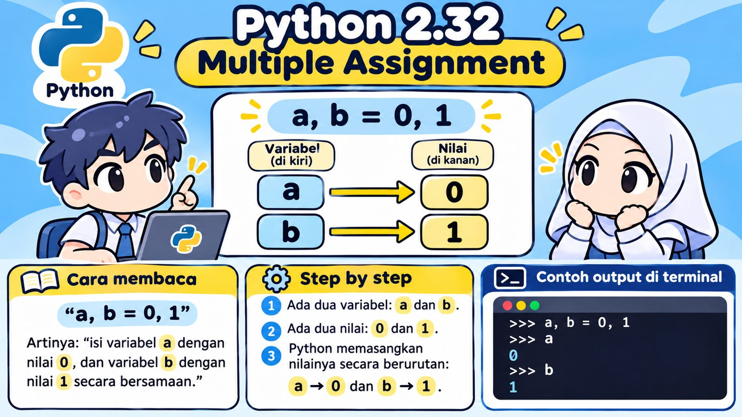
2.32 — Multiple Assignment
Memberi nilai ke beberapa variable sekaligus
a, b = 0, 1 → a mendapat 0 dan b mendapat 1

Slide 2
Apa itu Multiple Assignment?
Multiple assignment adalah cara memberi nilai ke beberapa variable dalam satu baris.
Python memasangkan variable di sebelah kiri dengan nilai di sebelah kanan berdasarkan urutan.
Contoh:
a, b = 0, 1
Artinya:
a = 0
b = 1
>>> a, b = 0, 1
>>> a
0
>>> b
1
Satu baris dapat mengisi lebih dari satu variable

Slide 3
Cara Membaca a, b = 0, 1
Bagian kiri:
a, b
Ada dua variable yang akan menerima nilai.
Bagian kanan:
0, 1
Ada dua nilai yang akan dipasangkan.
Urutan pasangan: variable pertama menerima nilai pertama, variable kedua menerima nilai kedua.
Kiri dan kanan dipasangkan menurut urutan

Slide 4
Step by Step: a, b = 0, 1
1. Ada dua variable
a dan b
2. Ada dua nilai
0 dan 1
3. Pasangkan kiri
ke kanan
4. a = 0
b = 1
>>> a, b = 0, 1
>>> print(a)
0
>>> print(b)
1
Python memasangkan berdasarkan posisi

Slide 5
Multiple Assignment dengan Tiga Variable
>>> x, y, z = 10, 20, 30
>>> x
10
>>> y
20
>>> z
30
Konsepnya sama walaupun jumlah variable lebih dari dua.
x menerima 10
y menerima 20
z menerima 30
Yang penting jumlah variable dan jumlah nilai harus cocok.
x, y, z = 10, 20, 30

Slide 6
Bisa Berisi Tipe Data yang Berbeda
>>> nama, umur, aktif = 'Andi', 30, True
>>> nama
'Andi'
>>> umur
30
>>> aktif
True
Nilai pada multiple assignment tidak harus bertipe sama.
String, integer, boolean, dan tipe lain bisa dipakai selama jumlah nilai sesuai.
Multiple assignment membahas cara pembagian nilai, bukan kesamaan tipe data.
Tipe data boleh berbeda

Slide 7
Jumlah Variable dan Nilai Harus Sama
>>> a, b = 1
ValueError: not enough values to unpack
>>> a, b = 1, 2, 3
ValueError: too many values to unpack
Jika jumlah variable dan jumlah nilai tidak cocok, Python tidak tahu bagaimana membagi nilainya.
Akibatnya muncul ValueError.
Untuk materi dasar: samakan jumlah variable dan jumlah nilai.
2 variable → siapkan 2 nilai

Slide 8
Swap Nilai tanpa Variable Sementara
>>> a = 10
>>> b = 20
>>> a, b = b, a
>>> a
20
>>> b
10
Python bisa menukar nilai dua variable dengan sangat ringkas.
a, b = b, a
Nilai lama b masuk ke a, dan nilai lama a masuk ke b.
Tidak perlu variable sementara seperti temp.
a, b = b, a → tukar nilai

Slide 9
Kenapa Swap Ini Aman?
Python mengevaluasi sisi kanan lebih dulu.
Misalnya sebelum swap:
a = 10
b = 20
Sisi kanan b, a dibaca sebagai 20, 10.
Setelah nilai kanan siap, Python baru memasangkannya ke sisi kiri:
a mendapat 20
b mendapat 10
Itulah sebabnya nilai lama a tidak hilang sebelum dipindahkan ke b.
Sisi kanan dievaluasi dulu, lalu hasilnya di-assign ke kiri

Slide 10
Multiple Assignment pada Fibonacci
a, b = 0, 1
a, b = b, a + b
Pada program Fibonacci:
• a diisi nilai lama b
• b diisi hasil a + b
Keduanya diperbarui dalam satu baris.
Multiple assignment membuat update dua variable menjadi singkat dan mudah dibaca.
a, b = b, a + b adalah contoh penggunaan nyata

Slide 11
Trace a, b = b, a + b
Sebelum:
a = 0
b = 1
Hitung sisi kanan:
b → 1
a + b → 1
Sesudah:
a = 1
b = 1
Pada putaran berikutnya: a = 1 dan b = 2, lalu terus berubah mengikuti pola Fibonacci.
Trace membantu memahami perubahan nilai secara bersamaan

Slide 12
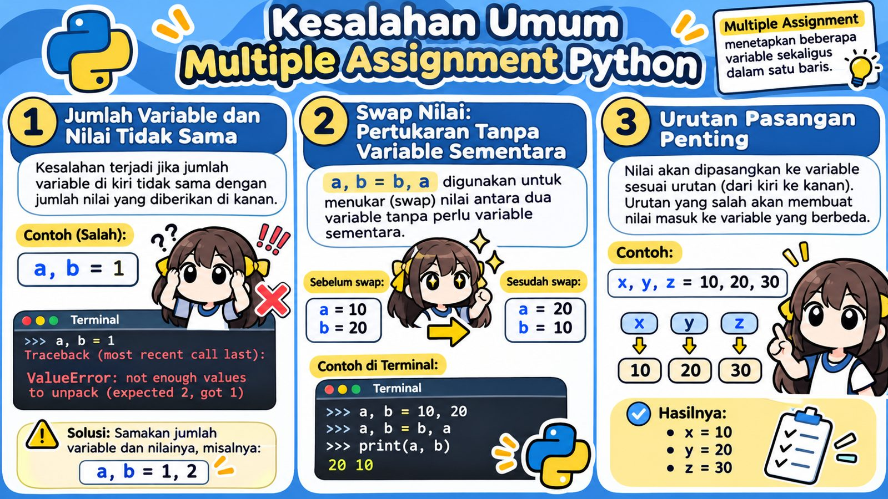
Kesalahan Umum Multiple Assignment
Jumlah harus cocok | urutan penting | swap bisa dilakukan langsung

Slide 13
Latihan 1 — Tebak Nilainya
A.
a, b = 5, 10
Hasil: a=5, b=10
B.
x, y = 'A', 'B'
Hasil: x='A', y='B'
C.
p, q, r = 1, 2, 3
Hasil: p=1, q=2, r=3
D.
a, b = 10, 20
a, b = b, a
Hasil: a=20, b=10
E.
a, b = 0, 1
a, b = b, a+b
Hasil: a=1, b=1
F.
a, b = 1
Hasil: ValueError
Pasangkan variable dan nilai dari kiri ke kanan.
Prediksi dulu, lalu coba di Interactive Shell

Slide 14
Latihan 2 — Bandingkan Cara Panjang dan Ringkas
Cara biasa:
a = 0
b = 1
Dua baris assignment terpisah.
Multiple assignment:
a, b = 0, 1
Satu baris, hasil akhirnya sama.
Gunakan bentuk yang paling jelas dan mudah dibaca untuk konteks program.
Multiple assignment membuat assignment terkait lebih ringkas

Slide 15
Ringkasan 2.32 — Multiple Assignment
Yang perlu diingat:
• Multiple assignment mengisi beberapa variable sekaligus
• Contoh: a, b = 0, 1
• Pasangan dibuat berdasarkan urutan
• Jumlah variable dan nilai harus sesuai
• Tipe data boleh berbeda
• Bisa dipakai untuk swap
• Sisi kanan dievaluasi sebelum assignment ke kiri
Contoh penting:
a, b = 0, 1
→ a=0, b=1
a, b = b, a
→ tukar nilai
a, b = b, a + b
→ update Fibonacci
Mental model: siapkan semua nilai di kanan, lalu pasangkan ke variable di kiri sesuai urutan.
Selesai 2.32 — siap lanjut ke materi berikutnya

